Slide 1

Pompa
Chaque litre compté. Chaque dinar retrouvé.
La gestion de votre station-service, simple, belle et dans votre poche.
Version 1.0.0

Slide 2
Le quotidien d’une station
⚠ Des écarts de caisse que personne n’explique
⚠ Du carburant qui disparaît entre la livraison et la pompe
⚠ Des livraisons jamais vérifiées : facturé ou vraiment reçu ?
⚠ Un stock d’huiles et de filtres compté « à l’œil »
⚠ Aucune visibilité quand le gérant n’est pas là
Pompa · Version 1.0.0 · © 2026 JawlaDev
2

Slide 3
Pompa : tout sous contrôle
⏱️ Postes des pompistes
🛢️ Cuves sous contrôle
🚚 Livraisons vérifiées
Index de départ et de fin de chaque pistolet, argent remis (espèces, carte, bons) : l’écart de caisse se calcule tout seul.
Stock théorique, jaugeage réel, alerte dès qu’un écart ou un niveau bas apparaît.
Bon de livraison, volume facturé comparé au volume reçu, dettes fournisseurs.
📦 Petit stock
📈 Chiffres clairs
📱 Sur téléphone
Huiles, filtres, consommables : ventes au comptoir rattachées au poste, alertes de stock bas.
Litres, recettes, pertes, marge estimée, par pompiste et par carburant ; export Excel.
Installable comme une application, en français, en arabe et en anglais.
Pompa · Version 1.0.0 · © 2026 JawlaDev
3

Slide 4
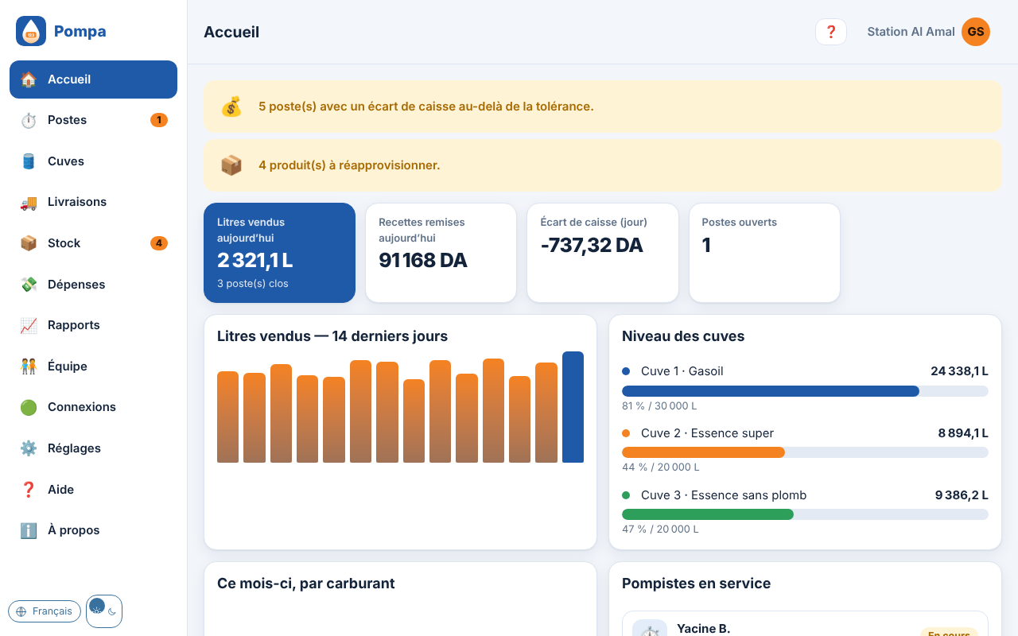
Le gérant voit tout, en un coup d’œil
Index de départ et de fin de chaque pistolet, argent remis (espèces, carte, bons) : l’écart de caisse se calcule tout seul.
Stock théorique, jaugeage réel, alerte dès qu’un écart ou un niveau bas apparaît.
Pompa · Version 1.0.0 · © 2026 JawlaDev
4

Slide 5
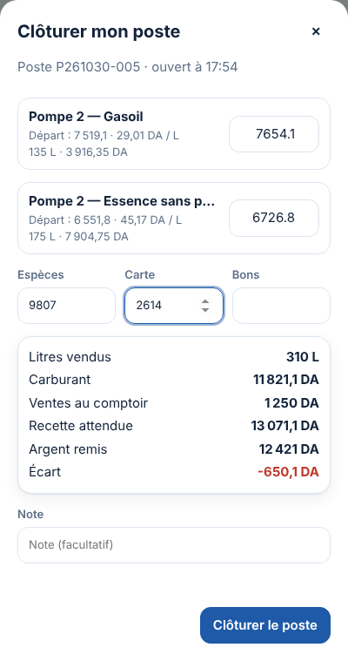
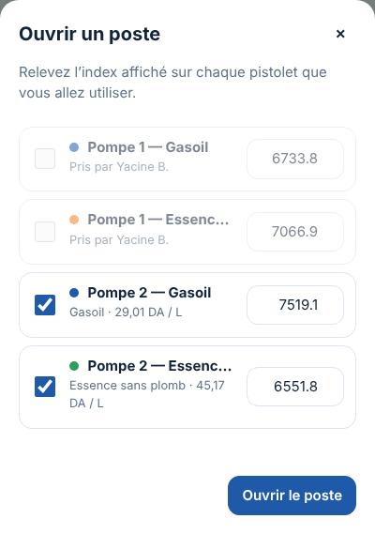
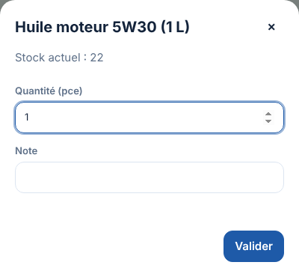
Le pompiste : 2 minutes, tout est guidé
Ouvre son poste, relève les index, vend au comptoir, clôture : tout est guidé, en 2 minutes.
Pompa · Version 1.0.0 · © 2026 JawlaDev
5

Slide 6
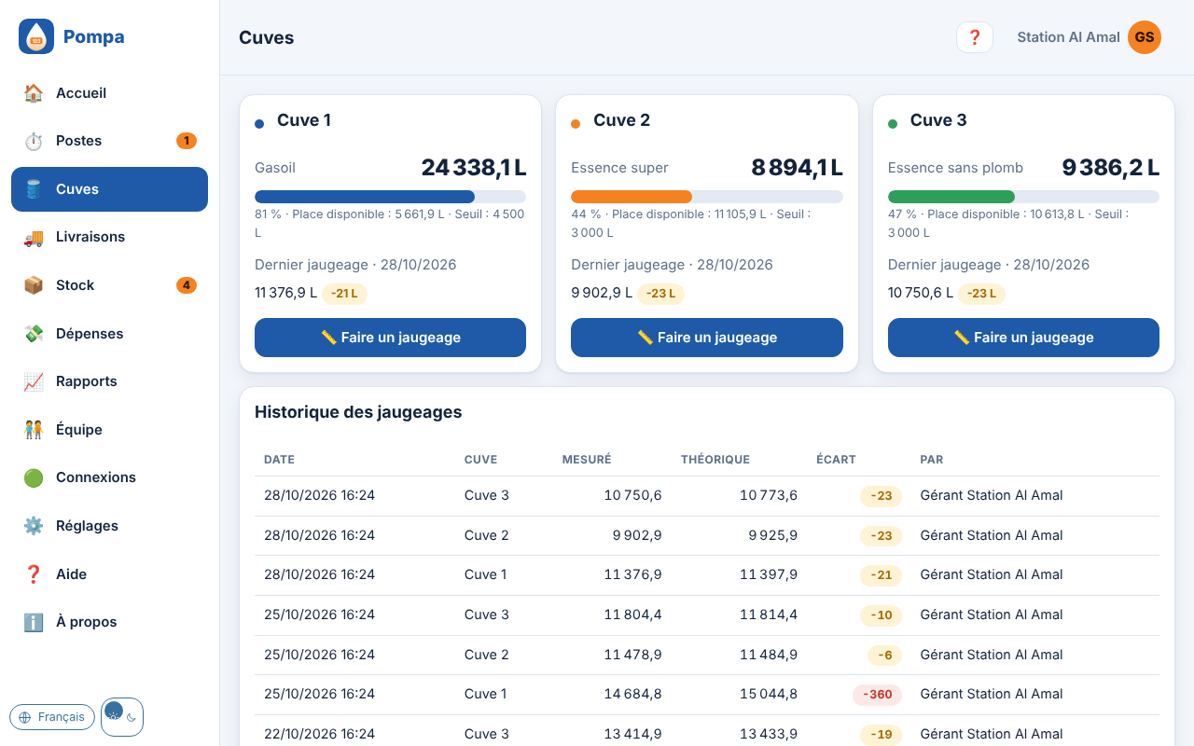
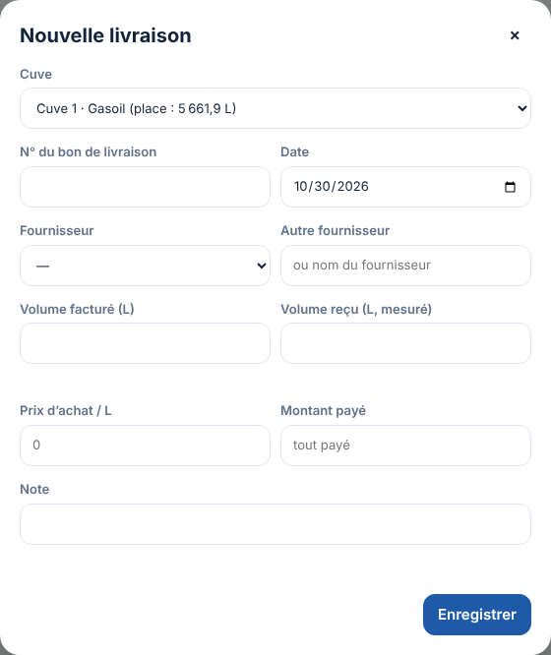
Cuves et livraisons sous contrôle
Stock théorique, jaugeage réel, alerte dès qu’un écart ou un niveau bas apparaît.
Pompa · Version 1.0.0 · © 2026 JawlaDev
6

Slide 7
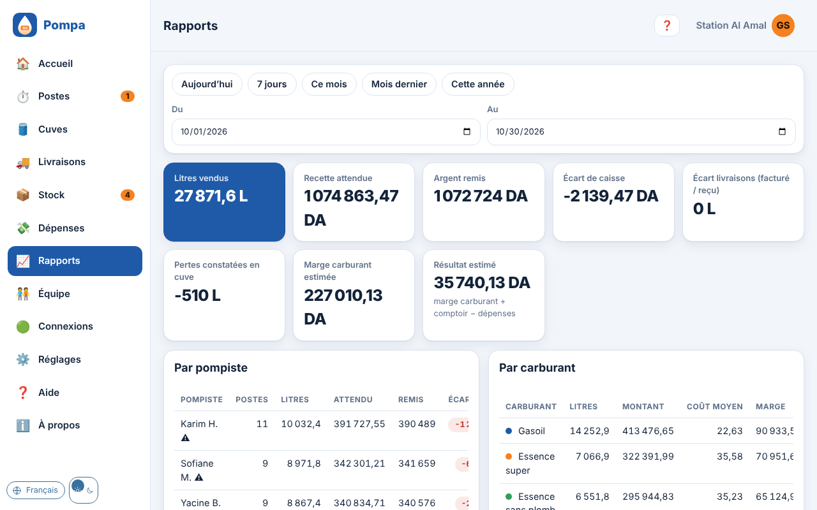
Des chiffres clairs, par pompiste et par carburant
Litres, recettes, pertes, marge estimée, par pompiste et par carburant ; export Excel.
Huiles, filtres, consommables : ventes au comptoir rattachées au poste, alertes de stock bas.
Pompa · Version 1.0.0 · © 2026 JawlaDev
7

Slide 8
Chacun voit ce qui le concerne
Le pompiste
Le responsable
Le gérant
Ouvre son poste, relève les index, vend au comptoir, clôture : tout est guidé, en 2 minutes.
Suit les postes, fait les jaugeages, enregistre les livraisons, gère le stock.
Voit tout, règle les prix, crée l’équipe, lit les rapports, où qu’il soit.
Pompa · Version 1.0.0 · © 2026 JawlaDev
8

Slide 9
Deux façons de l’héberger
Version Google
Version PHP / MySQL
Gratuite à héberger : Google Apps Script et Google Sheets. Rien à installer sur un serveur.
Sur l’hébergement de votre choix : vos données chez vous.
Mises à jour automatiques · Vos données restent à vous
Pompa · Version 1.0.0 · © 2026 JawlaDev
9

Slide 10
Pourquoi Pompa ?
✔ Pensé avec des gérants de stations
✔ Aucune formation longue : l’aide est dans l’application
✔ Vos données restent à vous
✔ Mises à jour automatiques
Pompa · Version 1.0.0 · © 2026 JawlaDev
10

Slide 11

Essai gratuit : nous préparons votre station en 24 h
https://rayanem-dev.github.io/pompa/
Rayane Redha Madani — Rayane M. · ☎ 0670779792 · ✉ rayanem@gmail.com

